Slide 1
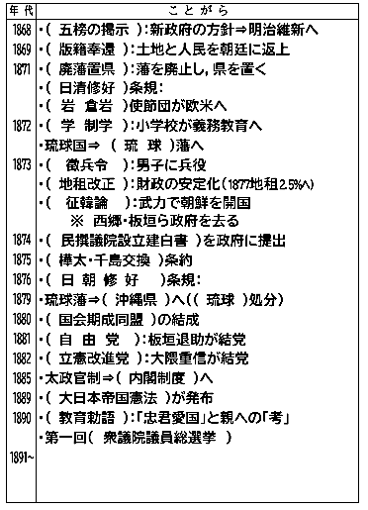
「次の政策は
沖縄でいつ始まったのか？
予想し自分の年表に書き加えよう」
１.普通教育
２.徴兵令
３.土地整理事業(地租改正)
４.国政選挙

Slide 2
「次の政策は沖縄でいつ始まったのか？
予想し自分の年表に書き加えよう」
政 策 | 実施(沖縄) | 沖縄県になって
１.普通教育
２.徴兵令
３.土地整理事業 (地租改正)
４.国政選挙
1880
1年後
18９８
25年後
1899～1903
20年後
1912※離島(1919)
23年後
普通教育(1880)
本土の比べ,遅い
旧慣温存政策
新政府が日本になっても
琉球国の政策をそのまま続けること
徴兵令(1898)
土地整理事業(地租改正)(1899～1903)
国政選挙(1912)※離島(1919)

Slide 3
学習課題
新政府の旧慣温存政策は、
必要であったか、それとも必要でなかったか
授業の流れ
１．学習課題の予想
２．エキスパート活動
３．ジグソー活動
４．クロストーク
５．まとめ・振り返り

Slide 4
学習課題
なぜ新政府は沖縄に旧慣温存政策を行ったか､それは必要であったか､必要でなかったか
エキスパート
エキスパートA
「琉球処分前後の新政府はどのような状態であったか？」
A：新政府の現状
～３つの視点から考えよう！～
エキスパートB
「沖縄の旧士族たちは、なぜ新政府の政策を受け入れなかったのか」
エキスパートC
「琉球処分の頃、新政府は沖縄の人々どの様な生活を送っていたか」
B:旧支配者層の新政府への視点
Ｃ:当時の沖縄の庶民の現状

Slide 5
４０分後
琉球処分後の沖縄のあり方について、
自分なりの考えが持てるようになります。

Slide 6
知識構成型ジグソー法で行います。
「学習課題」
「新政府の旧慣温存政策は、沖縄に必要であったか、それとも必要でなかったか」
エキスパート活動
視点B
「沖縄の旧士族たちは、なぜ新政府の政策を受け入れなかったのか」
視点A
「琉球処分前後の新政府はどのような状態であったか」
視点C
「琉球処分の頃、新政府は沖縄の人々どの様な生活を送っていたか」
視点
・知識
ジグソー活動
視点1 | 視点2 | 視点3
学習課題
新しい視点
・知識
クロストーク

Slide 7

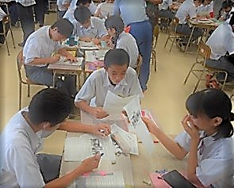
１，エキスパート活動【個】
それぞれ自分のエキスパート資料を読んで、各課題に取り組む。
この資料
から考えると
エキスパート(Ｂ)
「沖縄の旧士族たちは、なぜ新政府の
政策を受け入れなかったのか」
エキスパート(Ａ)
「琉球処分前後の新政府は
どのような状態であったか」
エキスパート(Ｃ)
「琉球処分の頃、沖縄の人々どの様な生活を送っていたか」

Slide 8

２、ジグソー活動【班】
各エキスパート担当が出したそれぞれの知識や考えを統合して、授業の柱となる課題解決に取り組む！
私のエキスパートでは・・・
私は○○と思うけど、
みんなはどう思いますか
私は○○について◎◎だと思います。
自分の担当を説明している
3つの資料をもとに、3人の考えをあわせると見えてくるものは？

Slide 9
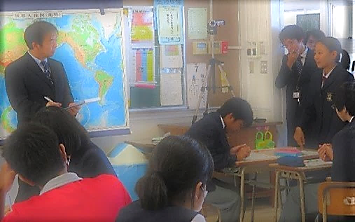
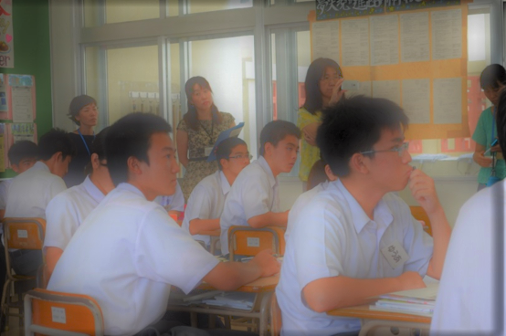
３，クロストーク【全】
各班で出てきた多様な解をクラス全体で
交流し、共通点や差異を考える。
自分の理解が深まっていく。
私たち班で考えたのは・・・
そういう考えもあるね！
交 流
発表・質問

Slide 10
４．まとめ【個⇒全】
「あなたは新政府の旧慣温存政策は、
必要であったと思いますか、
それとも必要なかったと思いますか」

Slide 11
５．振り返り【個】
単元シートのまとめ

Slide 12
発展課題
「旧慣温存政策はいつ終わったと思いますか」

